Slide 1
LoRa Tracker 2.4GHz using SX1280
Ngày/tháng/năm
GVHD:
Tên SV1: MSSV:
Tên SV1: MSSV:
Copyrights 2016 UIT-Khoa KTMT . All Rights Reserved.

Slide 2

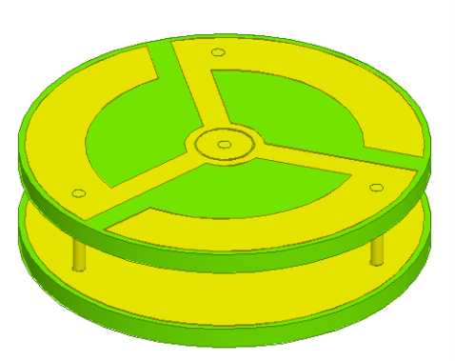
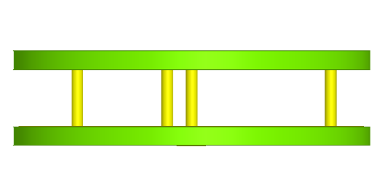
Thiết kế Antenna
Font view
Top view
Side view
Copyrights 2016 UIT-Khoa KTMT . All Rights Reserved.

Slide 3
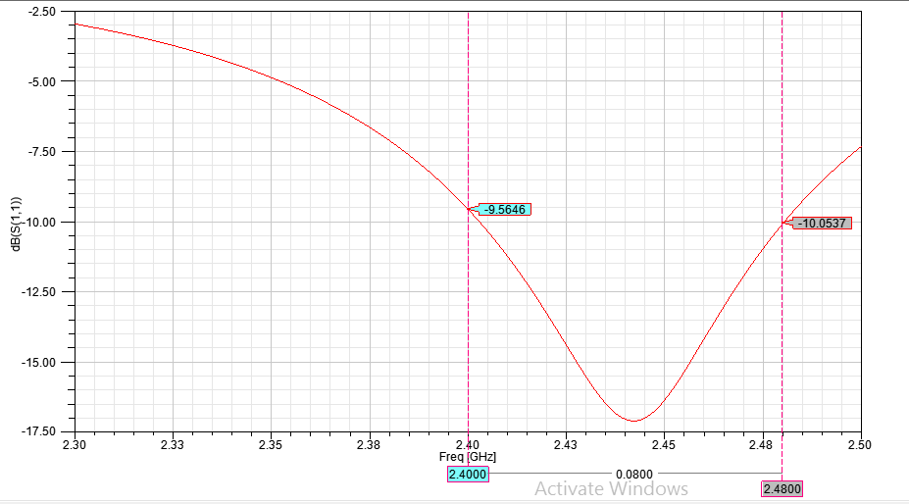
Kết quả mô phỏng trên HFSS
S11
Copyrights 2016 UIT-Khoa KTMT . All Rights Reserved.

Slide 4
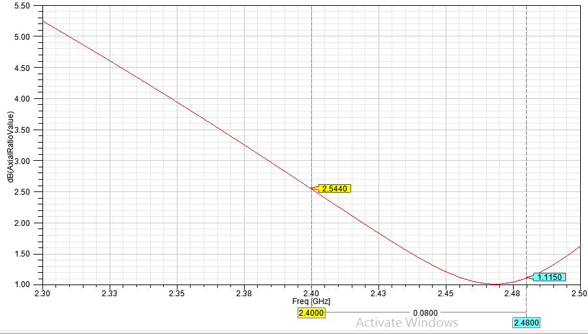
Kết quả mô phỏng trên HFSS
Axial Ratio
Copyrights 2016 UIT-Khoa KTMT . All Rights Reserved.

Slide 5
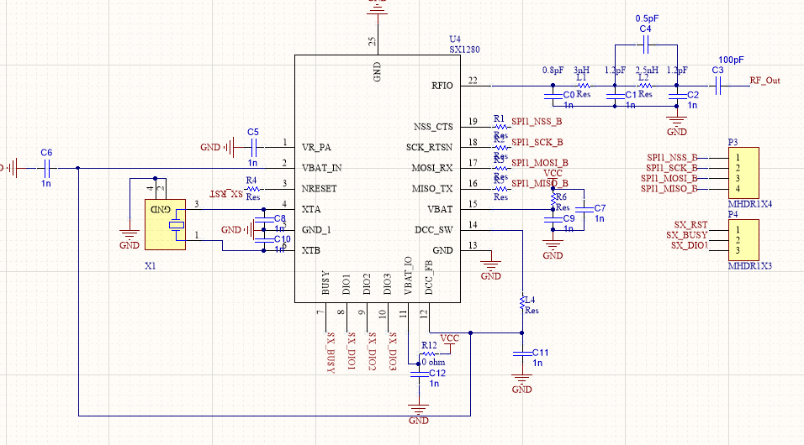
Schematic
Copyrights 2016 UIT-Khoa KTMT . All Rights Reserved.

Slide 6
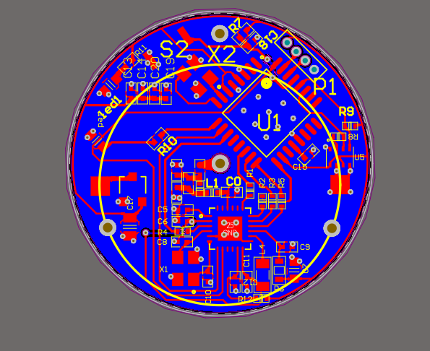
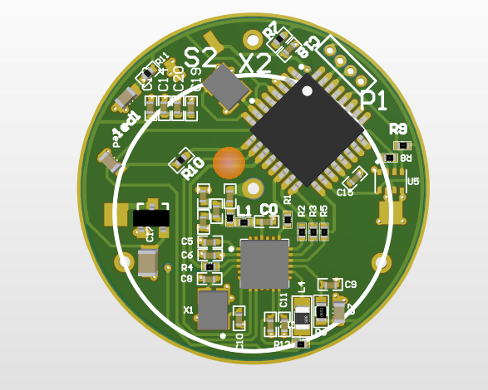
Layout
Layout
3D view
Copyrights 2016 UIT-Khoa KTMT . All Rights Reserved.

Slide 7
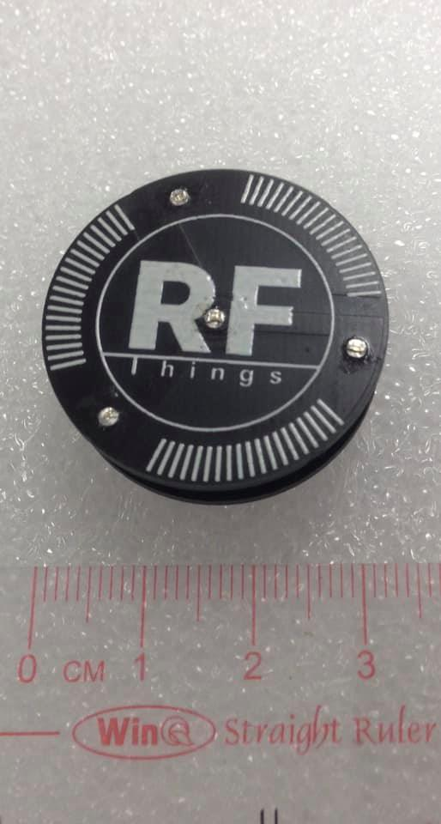
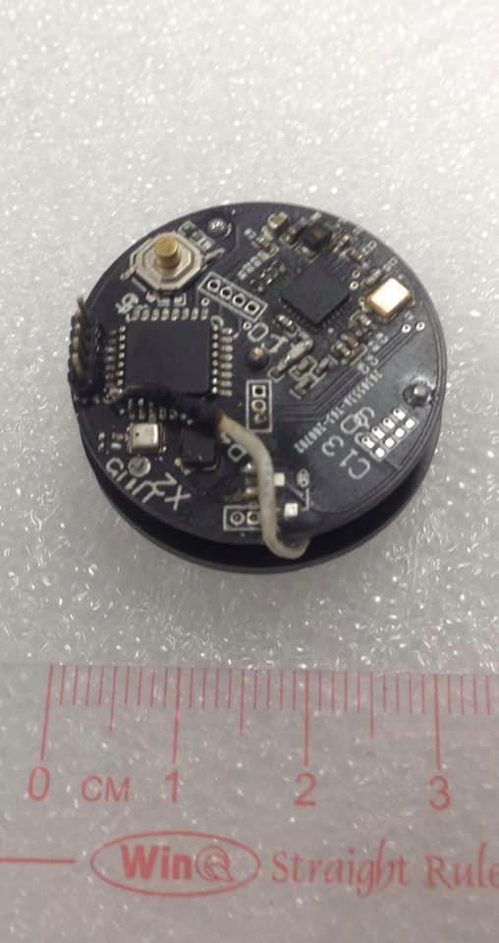
Sản phẩm thực tế
Top View
Bot View
Copyrights 2016 UIT-Khoa KTMT . All Rights Reserved.

Slide 8
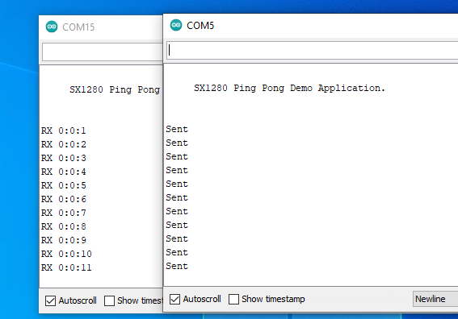
Đo nguồn tiêu thụ bằng PingPong
MasterNode
Slave Node
PingPong
T = 1s
Copyrights 2016 UIT-Khoa KTMT . All Rights Reserved.

Slide 9
Kết quả đo nguồn thực tế
Copyrights 2016 UIT-Khoa KTMT . All Rights Reserved.

Slide 10
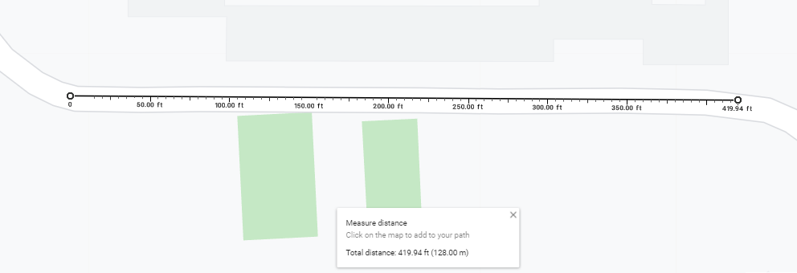
Ranging khoảng cách 2 Node
Khoảng cách thực tế khoảng 130m
Copyrights 2016 UIT-Khoa KTMT . All Rights Reserved.

Slide 11
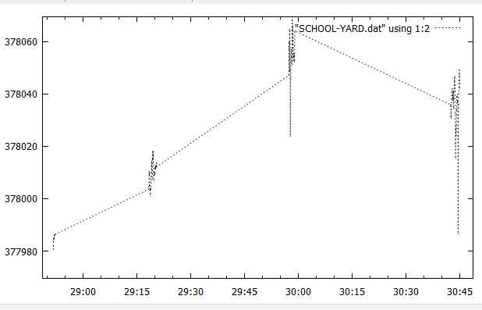
Dữ liệu thô đo được
378045 – 377985 = 60
Copyrights 2016 UIT-Khoa KTMT . All Rights Reserved.

Slide 12
Giao tiếp nhiều thiết bị
Addr = 0
Addr = 1
Master 1
Master 2
Ranging
Ranging
Ranging
Slave
Slave
Slave
Addr = 0
Addr = 0
Addr = 0
Copyrights 2016 UIT-Khoa KTMT . All Rights Reserved.

Slide 13
Giao tiếp nhiều thiết bị
Addr = 1
Addr = 3
Slave
Slave
M1
BMP
Master
M2
Switch Addr
M3
Slave
Addr = 3
Copyrights 2016 UIT-Khoa KTMT . All Rights Reserved.

